Slide 1
Pengelolaan Perguruan Tinggi Siap Akreditasi 9 Kriteria
LLDIKTI VI, 7-8 September 2021

Slide 2
Outline
Konseptual Pengelolaan PT berdasarkan IAPT 3.0
Kebutuhan Dokumen Pengelolaan PT
Sistem Penjaminan Mutu Internal
Evaluasi Kesiapan Akreditasi 9 Kriteria PT

Slide 3
Konseptual Pengelolaan PT Berdasarkan IAPT 3.0

Slide 4
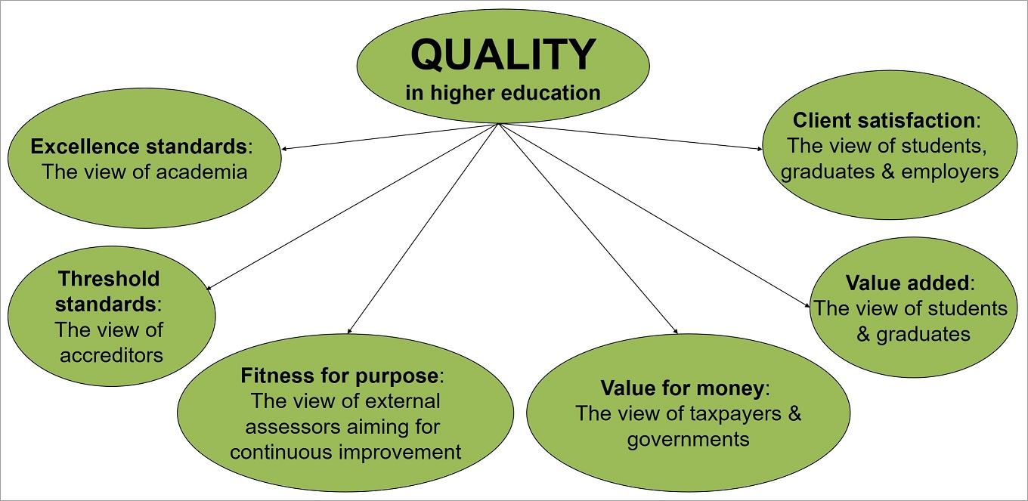
Konsep Mutu PT

Slide 5
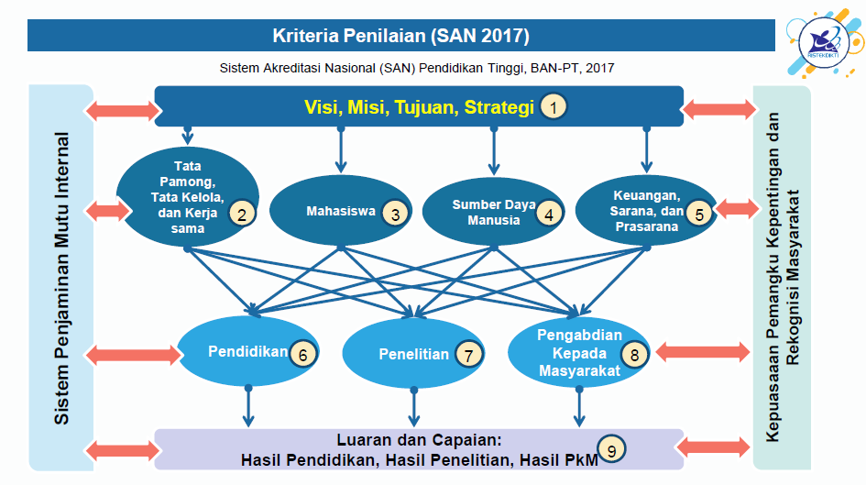

Slide 6
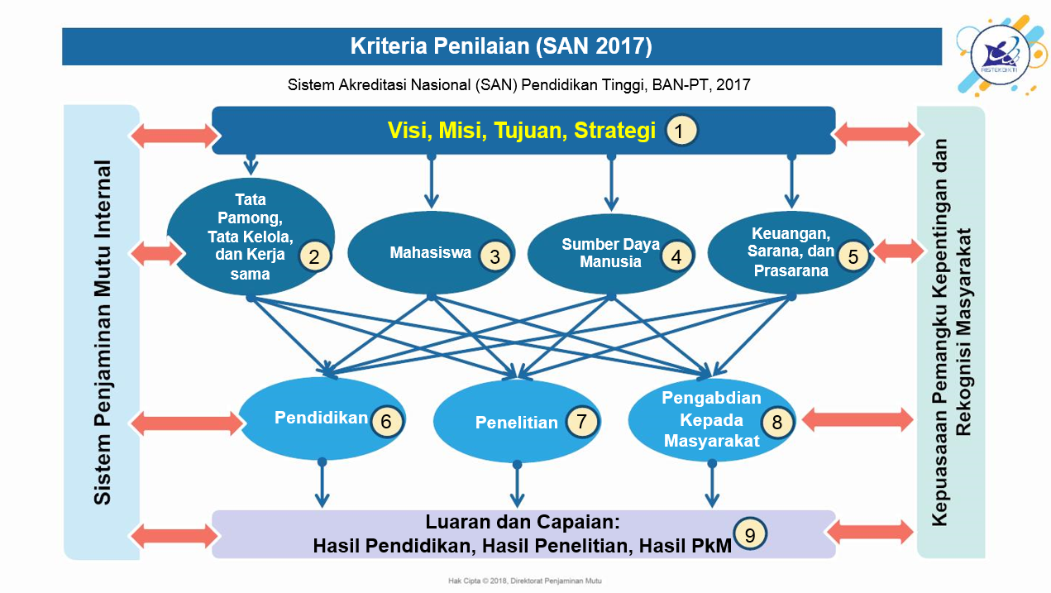
Aspek Pengelolaan PT

Slide 7
Aspek Pengelolaan PT

Slide 8
Alur Setiap Kriteria: IAPT

Slide 9
Kebutuhan Dokumen Pengelolaan PT

Slide 10
Visi, Misi, Tujuan dan Strategi
RPJP/RIP
Periode 1
Periode 2
…
Periode n
Visi
RPJM/RENSTRA
Tahun 1
Tahun 2
Tahun 3
Tahun 4
Tahun 5
Misi
RENOP
Program Kerja Tahun 1
Program Kerja Tahun 2
Tujuan
Strategi

Slide 11
Kebutuhan Dokumen PT
No | Dokumen
1 | SK Penetapan VMTS dan SK Kebijakan Evaluasi, Sosialisasi dan Implementasi VMTS dalam peraturan internal
2 | RPJP dan SK Penetapan RPJP
3 | RENSTRA dan SK Penetapan RENSTRA
4 | RENOP dan SK Penetapan RENOP
Perguruan Tinggi memiliki rencana pengembangan jangka panjang, menengah, dan pendek yang memuat indikator kinerja dan targetnya untuk mengukur ketercapaian tujuan strategis yang telah ditetapkan.

Slide 12
Tata Pamong, Tata Kelola dan Kerjasama
Tata Pamong dan Tata Kelola
Kepemimpinan & Pengelolaan
Penjaminan Mutu
Kerjasama
Kebijakan sistem tata pamong dan tata Kelola
Dokumen Struktur organisasi dan Tupoksi
Kebijakan dan pedoman pengelolaan menyangkut:
Pendidikan
Suasana Akademik dan Otonomi Keilmuan
Kemahasiswaan
Penelitian
PkM
SDM
Keuangan
Sarpras
Sistem Penjaminan Mutu
Sistem Informasi
Kerjasama
Dokumen formal mekanisme persetujuan dan penetapan Renstra
Kebijakan SPMI
Manual SPMI
Standar PT
Formulir SPMI
Organ Pelaksana SPMI
Auditor Mutu Internal
Audit Mutu Internal
Rapat Tinjauan Manajemen
Kebijakan dan prosedur pengembangan jejaring dan kemitraan, monitoring dan evaluasinya
Dokumen Perencanaan dan pengembangan jejaring dan kemitraan

Slide 13
Kriteria | Indikator | Unggul | Baik
Tata Pamong, Tata Kelola dan Kerjasama | 1) Perolehan sertifikasi/akreditasi eksternal oleh lembaga internasional atau internasional bereputasi. | NK>=8 | 0
 | 2) Perolehan akreditasi Program Studi oleh lembaga akreditasi internasional bereputasi. | >=5% | 0
 | 3) Pelaksanaan dan hasil audit eksternal keuangan di Perguruan Tinggi. | KAP | Sosialisasi Internal
 | 4) Perolehan status terakreditasi Program Studi oleh BAN-PT atau Lembaga Akreditasi Mandiri (LAM). | >=3.25 | 2
 | 5) Jumlah kerjasama bermanfaat | RI=0.02 | RL=2

Slide 14
Mahasiswa
Sistem Penerimaan Mahasiswa Baru
Layanan Mahasiswa
Kebijakan terkait Sistem Penerimaan Mahasiswa Baru dan Layanan Mahasiswa

Slide 15
Kriteria | Indikator | Unggul | Baik
Mahasiswa | 1) Rasio jumlah pendaftar terhadap jumlah pendaftar yang lulus seleksi | >=3 | 1
 | 2) Persentase jumlah mahasiswa yang mendaftar ulang terhadap jumlah pendaftar yang lulus seleksi pada program utama. | >=95% | 60%
 | 3) Jumlah mahasiswa asing 3 tahun terakhir | 0.05% | 0

Slide 16
Sumber Daya Manusia
Kualifikasi, Kompetensi. Proporsi dan Beban Kerja
Pengelolaan SDM
Kebijakan terkait Kualifikasi, Kompetensi. Proporsi dan Beban Kerja
Kebijakan terkait pengelolaan SDM

Slide 17
Kriteria | Indikator | Unggul | Baik
SDM | 1) Rasio jumlah dosen tetap yang memenuhi persyaratan dosen terhadap jumlah prodi | >=10 | 5
 | 2) Persentase jumlah dosen yang memiliki sertifikat pendidik professional /sertifikat profesi terhadap jumlah seluruh dosen tetap. | >=80% | 20%
 | 3) Persentase jumlah dosen tidak tetap terhadap jumlah seluruh dosen (dosen tetap dan dosen tidak tetap). | <=10% | 40%
 | 4) Rasio jumlah mahasiswa terhadap jumlah dosen tetap. | 20-30 | 10 atau 40
 | 5) Rata-rata penelitian/dosen/tahun dalam 3 tahun terakhir | RI>=0.1 | RL=2
 | 6) Rata-rata PkM/dosen/tahun dalam 3 tahun terakhir. | RI>=0.05 | RL=1
 | 7) Rata-rata jumlah pengakuan atas prestasi/kinerja dosen terhadap terhadap jumlah seluruh dosen tetap. | RRD>=0.5 | 0

Slide 18
Keuangan dan Sarpras
Pengelolaan Keuangan
Pengelolaan Sarpras
Kebijakan terkait Pengelolaan Keuangan
Kebijakan terkait pengelolaan Sarpras

Slide 19
Kriteria | Indikator | Unggul | Baik
Keuangan dan Sarpras | 1) Persentase perolehan dana yang bersumber dari mahasiswa terhadap total perolehan dana perguruan tinggi. | PDM<=75% | 100%
 | 2) Persentase perolehan dana perguruan tinggi yang bersumber selain dari mahasiswa dan kementerian/Lembaga terhadap total perolehan dana perguruan tinggi | >=10% | 0
 | 3) Rata-rata dana operasional proses pembelajaran/ mahasiswa/ tahun. | >=20 juta | 10 Juta
 | 4) Rata-rata dana penelitian dosen/ tahun. | >=20 juta | 10 Juta
 | 5) Rata-rata dana PkM dosen/ tahun. | >=5 juta | 2.5 Juta
 | 6) Persentase penggunaan dana penelitian terhadap total dana perguruan tinggi. | >=5% | 2.5%
 | 7) Persentase penggunaan dana PkM terhadap total dana perguruan tinggi | >=1% | 0.05%

Slide 20
Pendidikan
Kurikulum
Pembelajaran
Integrasi Penelitian dan PkM dalam Pembelajaran
Suasana Akademik
Kebijakan pengembangan kurikulum
Buku pedoman pengembangan kurikulum
Buku pedoman pelaksanaan kurikulum
Kebijakan pengintegrasian Penelitian dan PkM dalam Pembelajaran
Pedoman pengintegrasian Penelitian dan PkM dalam Pembelajaran
Kebijakan suasana akademik yang mencakup kebebasan akademik, kebebasan mimbar akademik dan otonomi keilmuan

Slide 21
Penelitian
Dokumen formal Rencana Strategis Penelitian yang memuat landasan pengembangan, peta jalan, sasaran program strategis dan indicator kinerja
Dokumen pedoman penelitian

Slide 22
Pengabdian Kepada Masyarakat
Dokumen formal Rencana Strategis PkM yang memuat landasan pengembangan, peta jalan, sasaran program strategis dan indicator kinerja
Dokumen pedoman PkM

Slide 23
Luaran dan Capaian Tridharma
Kriteria | Indikator | Unggul | Baik
Capaian dan Luaran | 1) Rata-rata IPK mahasiswa dalam 3 tahun terakhir (Diploma dan Sarjana). | IPK>=3.25% | IPK=2
 | 2) Jumlah prestasi akademik mahasiswa di tingkat provinsi/wilayah, nasional, dan/atau internasional terhadap jumlah mahasiswa dalam 5 tahun terakhir (TS-2 s.d. TS). | RI>=0.05% | RL = 5%
 | 3) Jumlah prestasi nonakademik mahasiswa di tingkat provinsi/wilayah, nasional, dan/atau internasional terhadap jumlah mahasiswa dalam 5 tahun terakhir (TS-2 s.d. TS). | RI>=0.01% | RL = 10%
 | 4) Lama studi mahasiswa untuk setiap program dalam 3 tahun terakhir | 3.5-4.5 (S1) 3-3.5 (D3) | 5.75 (S1) 4.25 (D3)
 | 5) Persentase kelulusan tepat waktu untuk setiap program. | >=50% | 17%
 | 6) Persentase keberhasilan studi untuk setiap program. | >=80% | 57.5%
 | 7) Lama waktu tunggu lulusan program utama di perguruan tinggi untuk mendapatkan pekerjaan pertama. | <= 6 bulan | 12 bulan

Slide 24
Kriteria | Indikator | Unggul | Baik
Capaian dan Luaran | 8) Kesesuaian bidang kerja lulusan dari program utama di perguruan tinggi terhadap kompetensi bidang studi. | >=80% | 40%
 | 9) Tingkat kepuasan pengguna lulusan | TK>=3.6 | TK=2
 | 10) Tingkat dan ukuran tempat kerja lulusan | RI>=5% | RL = 90%
 | 11) Jumlah publikasi di jurnal dalam 3 tahun terakhir | RI>=0.1 | RL = 2
 | 12) Jumlah publikasi di seminar/ tulisan di media massa dalam 3 tahun terakhir. | RI>=0.1 | RL = 2
 | 13) Jumlah artikel karya ilmiah dosen tetap yang disitasi dalam 3 tahun terakhir. | RS>=0.5 | 0
 | 14) Jumlah luaran penelitian dan PkM dosen tetap dalam 3 tahun terakhir. | RLP>=0.1 | 0

Slide 25
Sistem Penjaminan Mutu Internal

Slide 26
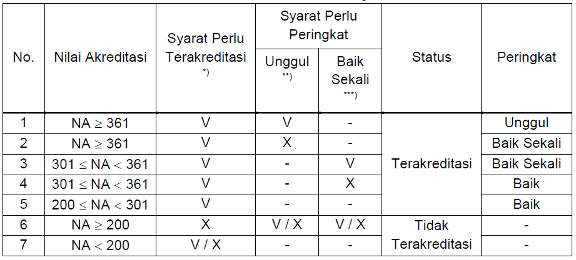

Slide 27
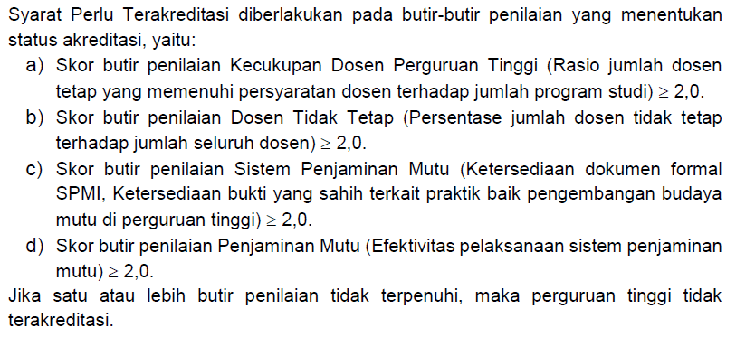
IAPT: SPMI Syarat Perlu Terakreditasi

Slide 28
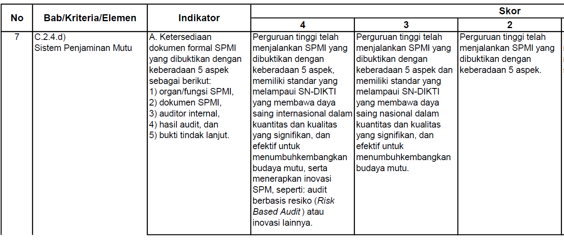
Sistem Penjaminan Mutu

Slide 29
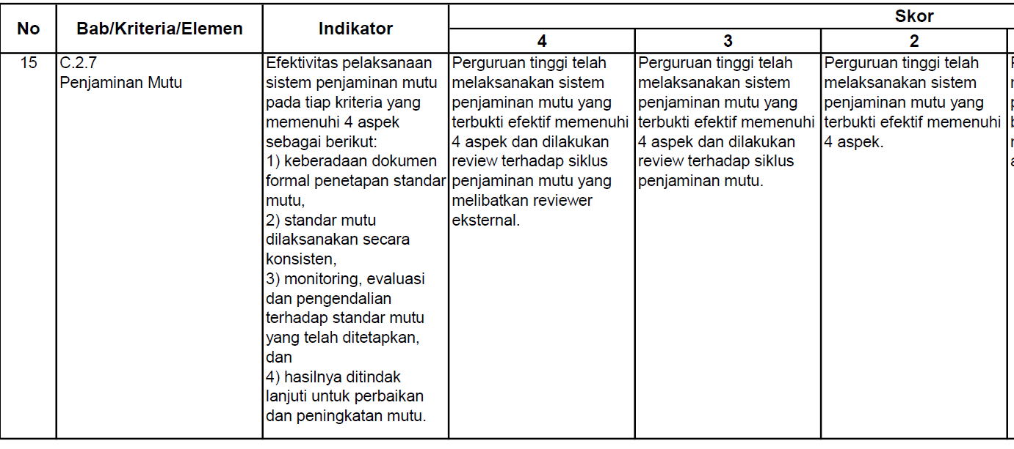
Efektivitas Penjaminan Mutu

Slide 30
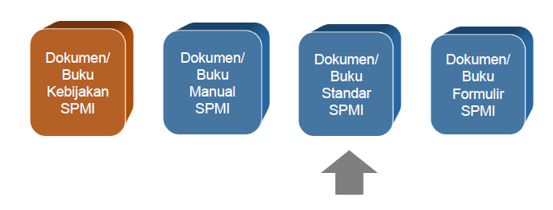
Dokumen SPMI

Slide 31
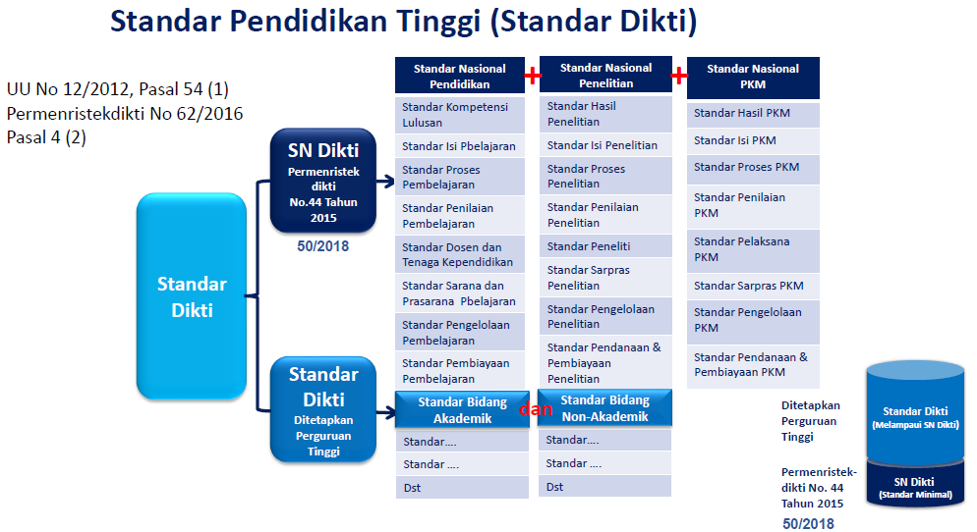
Dokumen SPMI
Permendikbud No 3 tahun 2020
Permendikbud No 3 tahun 2020

Slide 32
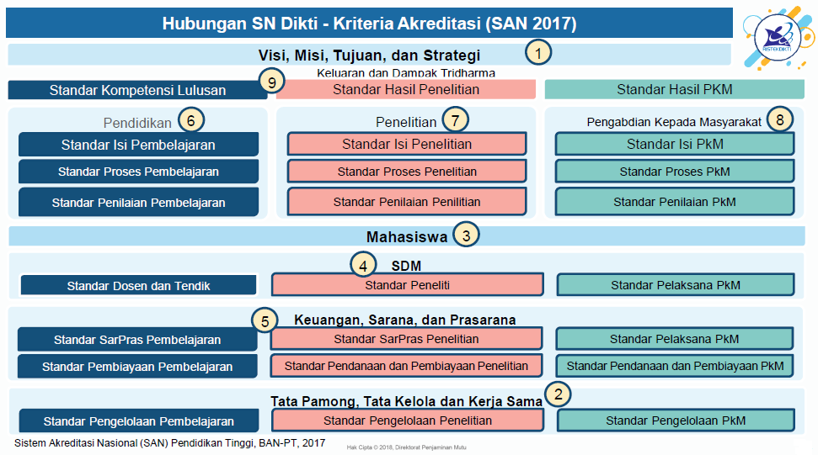

Slide 33
Evaluasi Kesiapan Akreditasi 9 Kriteria PT

Slide 34
Universitas Perwira Purbalingga
Institut Teknologi dan Bisnis Kristen Bukit Pengharapan
Sekolah Tinggi Teknik Pati

Slide 35

d

